Slide 1

Oppgaver til bruk i skolen

Slide 2
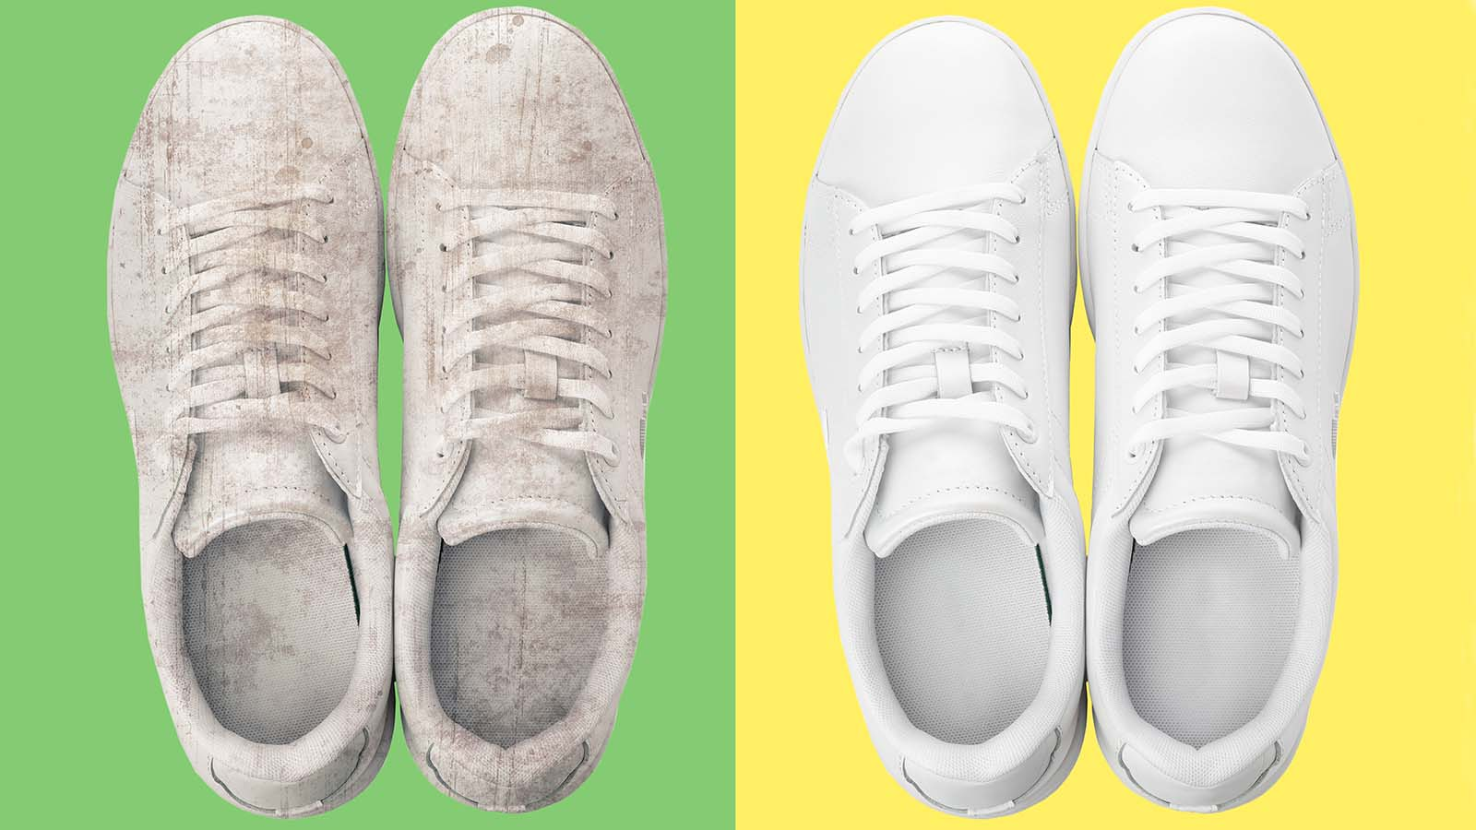
Reparer det du har!
Finn et klesplagg eller noe annet som trenger en reparasjon eller en oppfriskning
Ta bilde av gjenstanden før reparasjonen
Reparer!
Ta bilde av gjenstanden etter reparasjonen
Reparer det du har

Slide 3
Avfallspyramiden
Avfallsreduksjon
Energiutnytting
Deponi
Ombruk
Materialgjenvinning
Reparer det du har

Slide 4
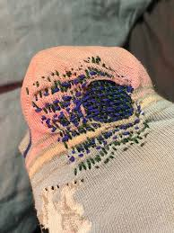
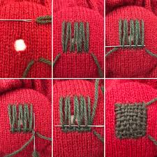
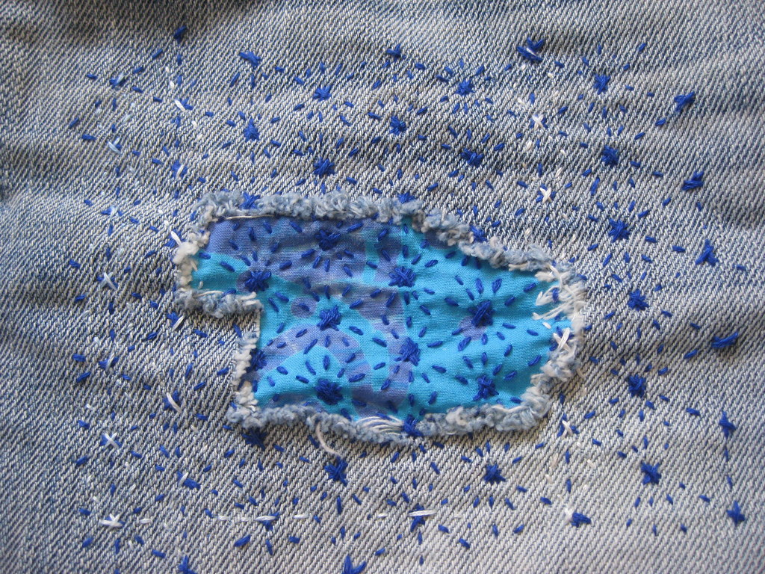
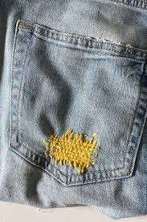
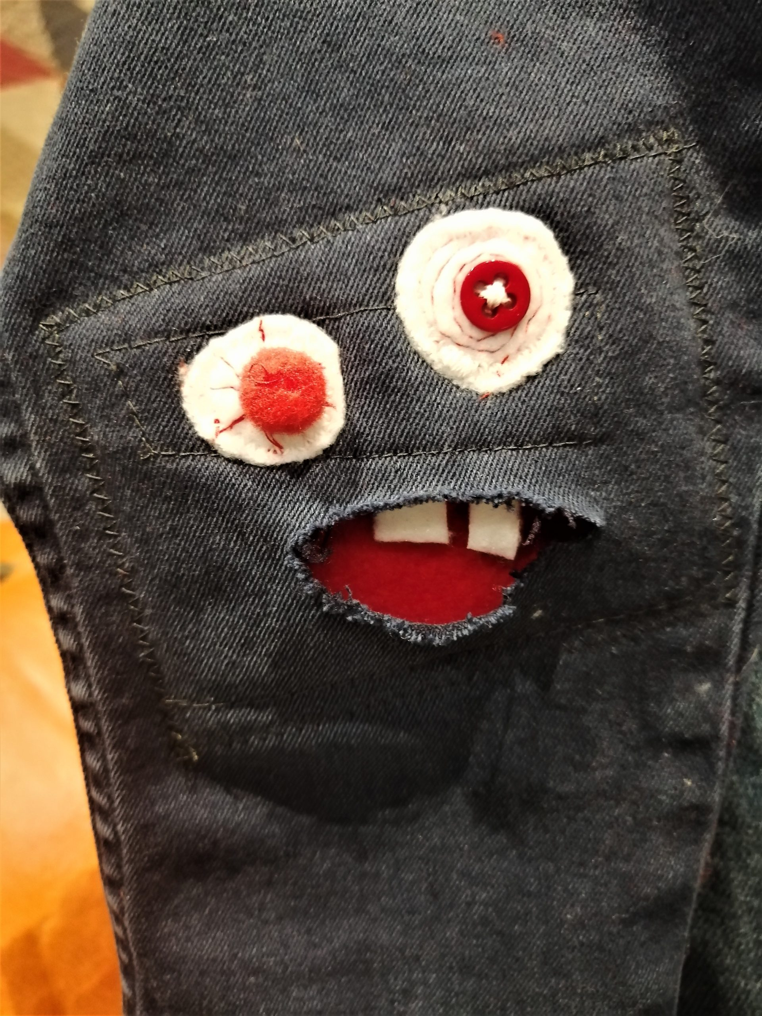
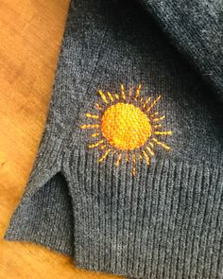
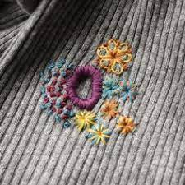
Reparasjoner!
https://tinyurl.com/mryzubjd
https://tinyurl.com/yc8rnd25
https://www.flickr.com/photos/eam31/16568421203
https://www.instagram.com/reel/C1-iwhcvm9h/
https://www.jukiclub.com/tricks-for-monster-knees-mending-2/
https://tinynonsense.com/wp-content/uploads/2016/11/DSC_2832-copy.jpg
https://www.tessathedresser.com/wp-content/uploads/2022/09/visible-mending-home-tessa-the-dresser.jpg
Reparer det du har

Slide 5
Noen inspirasjonslenker:
Ta vare på det du har:
https://tavarepadetduhar.no/fiksetips/
Reparere hull i klær:
https://panduro.com/nb-no/favoritter/gjenbruk/gjenbruk-klaer/veiledning-reparere-hull-klar
Reparere med broderi (engelsk):
https://www.thesprucecrafts.com/mend-and-repair-clothes-using-embroidery-4147820
Reparer det du har

Slide 6
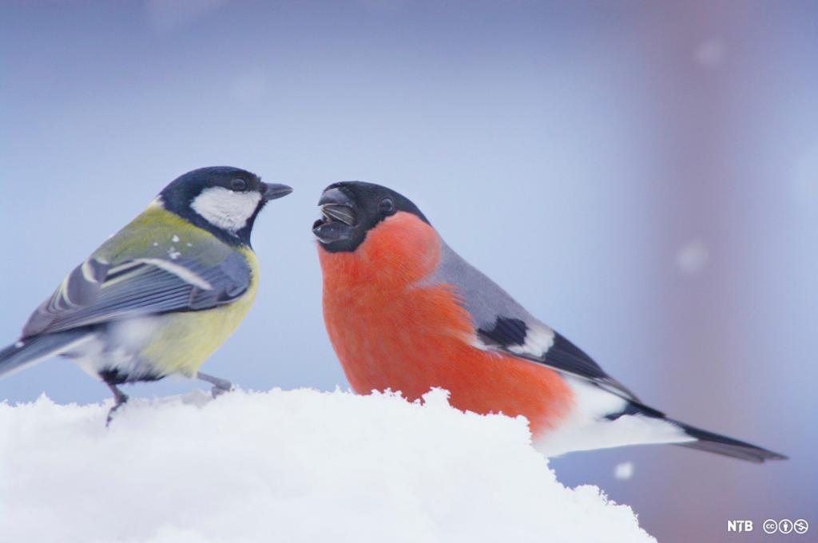
Lag en fuglemater av gjenbruksmaterialer
Hvorfor skal man mate fuglene om vinteren?
Hvilke fuglearter kjenner du til?
Fugler på foringsplassen – hva tror du at de spiser?
https://www.miljolare.no/aktiviteter/foringsplassen/artslister/fugler
Kjøttmeis og dompap på foringsplassen, av Rustand, L., Samfoto, NTB. (https://ndla.no/image/54920). CC BY-NC 4.0.

Slide 7
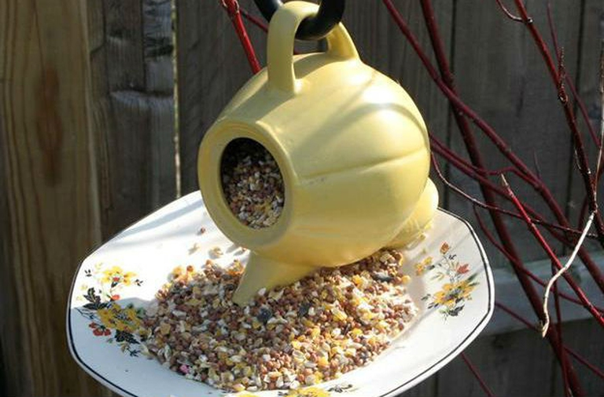
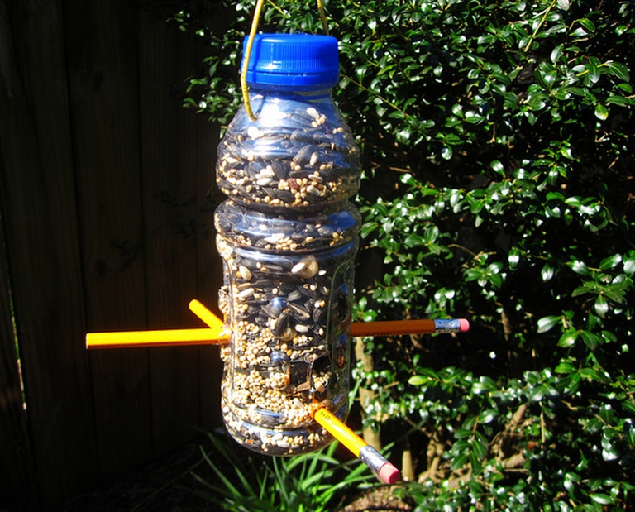
Lag en fuglemater av gjenbruksmaterialer
Hva er gjenbruksmaterialer?
Hva slags materialer egner seg til en fuglemater?
Husk at fuglemateren bør
  tåle å være ute
  vare lenge
https://www.lifegate.com/bird-feeders-recycled-materials

Slide 8
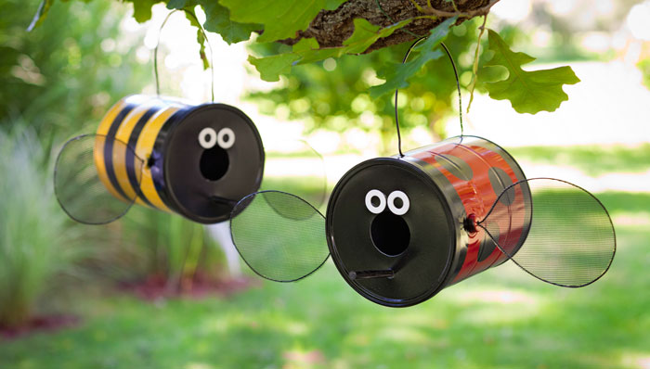
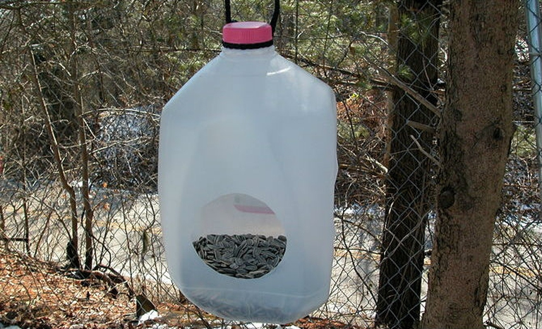
Lag en fuglemater av gjenbruksmaterialer
Finn ut hva du vil lage fuglemateren av
Lag en skisse av fuglemateren, og sjekk at du har materialene som trengs
Lag fuglemateren. Dokumenter gjerne prosessen med bilder og notater.
Hva spiser fuglene du ønsker besøk av? Undersøk, og finn ut hva du skal fylle fuglemateren med.
https://www.lifegate.com/bird-feeders-recycled-materials

Slide 9
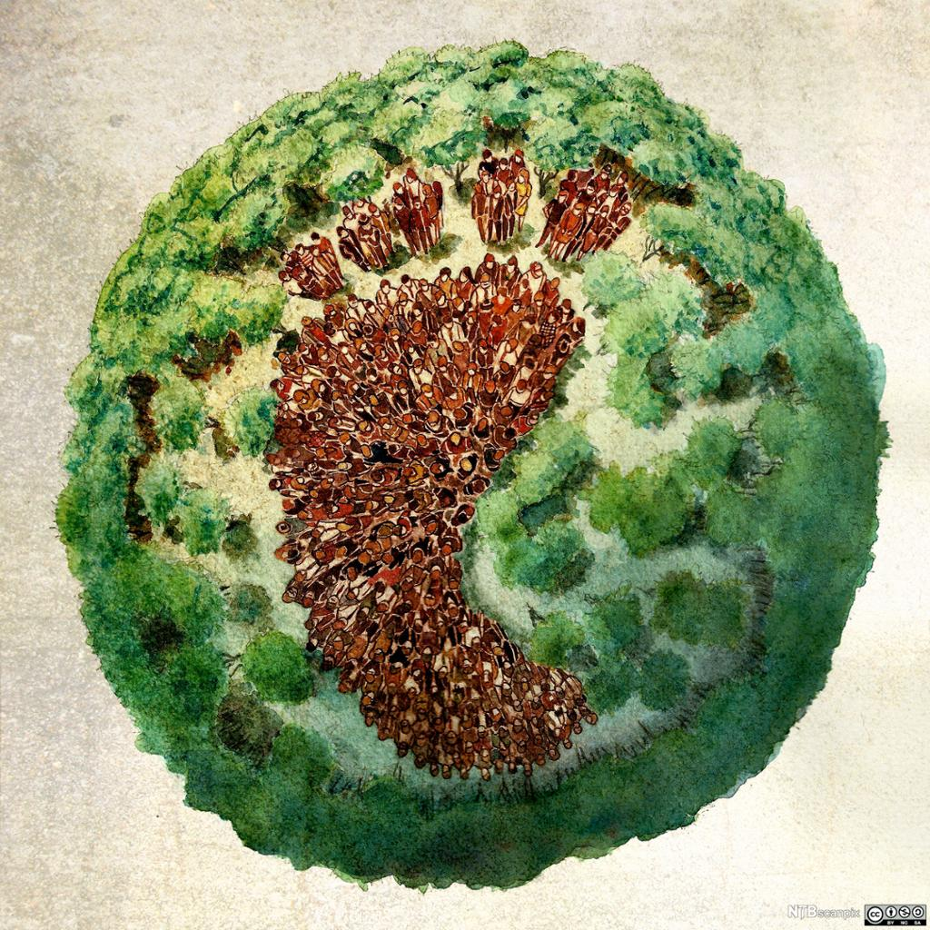
Verdens overforbruksdag
Vet du hva verdens overforbruksdag er?
Det er dagen hvor jordkloden hadde vært tom for nye ressurser dersom alle skulle hatt samme forbruk som oss.
Verdens overforbruksdag for 2024 er 1. august
  Dette betyr at vi har et forbruk som om vi skulle hatt 1,7 jordkloder
Norges overforbruksdag for 2024 er 12. april.
  Dette betyr at dersom alle hadde hatt samme forbruk som oss, hadde vi trengt 3,5 jordkloder
Økologisk fotavtrykk, av Science Photo Library, NTB scanpix. (https://ndla.no/image/43677). CC BY-NC-SA 4.0.
Redesign

Slide 10
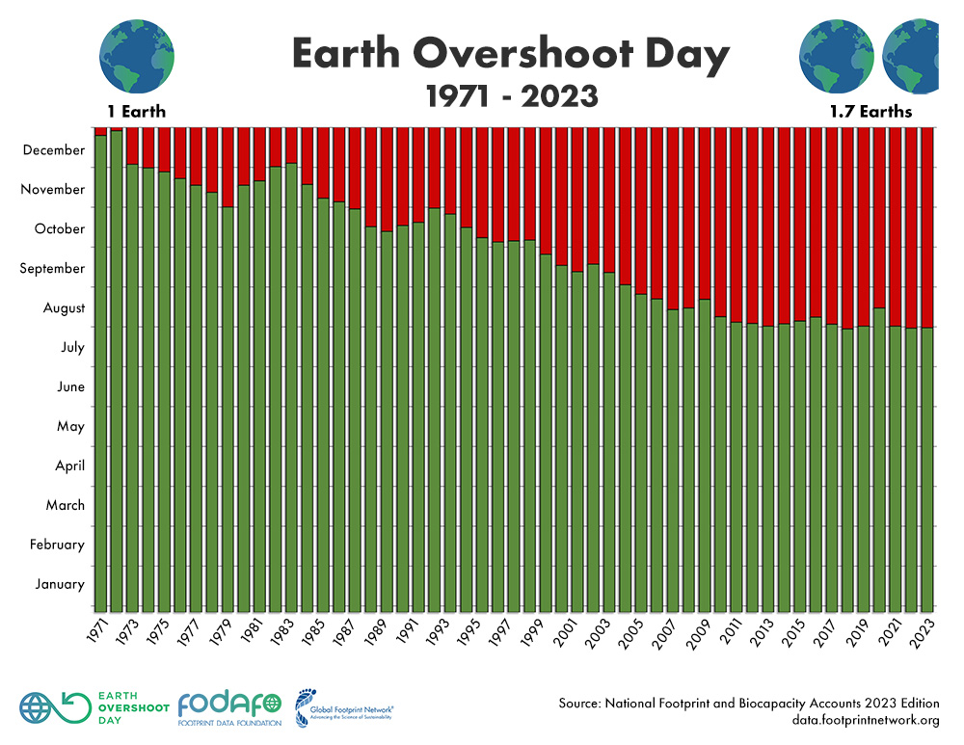
Redesign

Slide 11


Slide 12
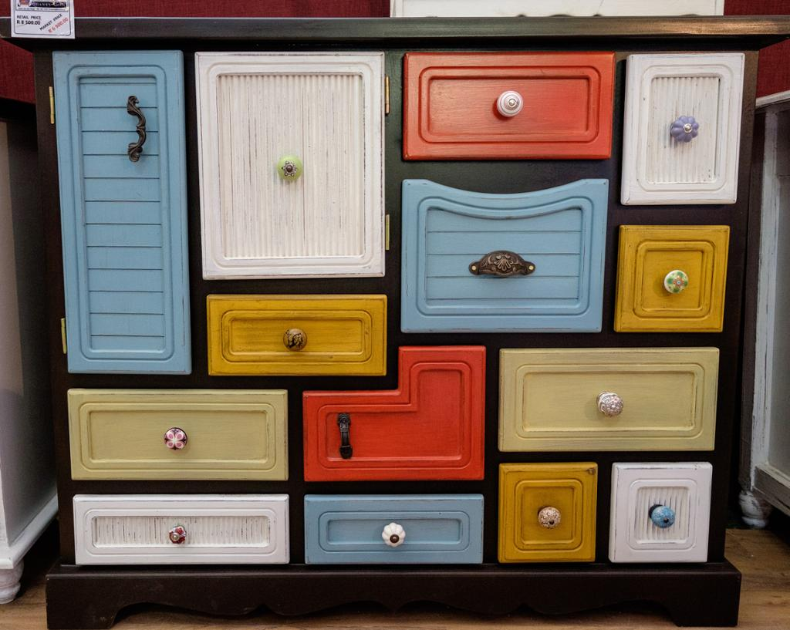
Redesign
Redesign betyr at du lager noe nytt av gamle klær, møbler eller andre gjenstander
Hvordan kan redesign være med på å få ned forbruket vårt?
Har dere eksempler på redesign?
Kommode -redesign, av Abbott, T. (https://ndla.no/image/49183). CC BY-NC-ND 4.0)
Redesign

Slide 13
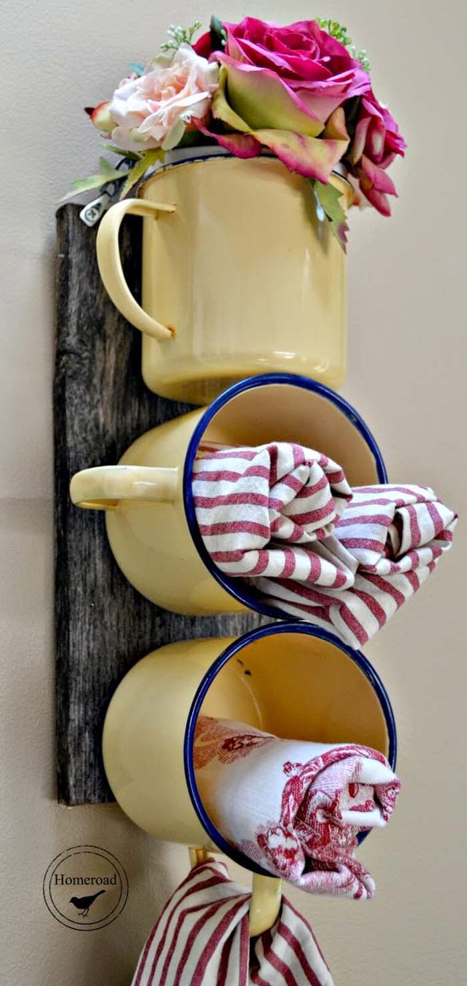
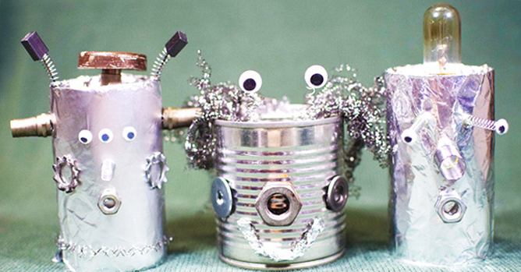
Redesign
Dere skal nå redesigne en selvvalgt gjenstand, men først skal dere finne ideer og inspirasjon
Jobb i grupper
  Individuelt: Skriv ned eksempler på ting du mener kan redesignes (5 minutter)
  Gruppa blir enige om fire gjenstander dere vil undersøke nærmere
  Diskutere i gruppa – hvordan kan de valgte gjenstandene redesignes?
  Noter gode ideer. Bruk gjerne nettsøk/ bøker for å få inspirasjon.
https://www.decorhomeideas.com/wp-content/uploads/2021/06/dont-throw-away-those-chipped-mugs.jpg
https://www.easypeasyandfun.com/tin-can-robots/
Redesign

Slide 14
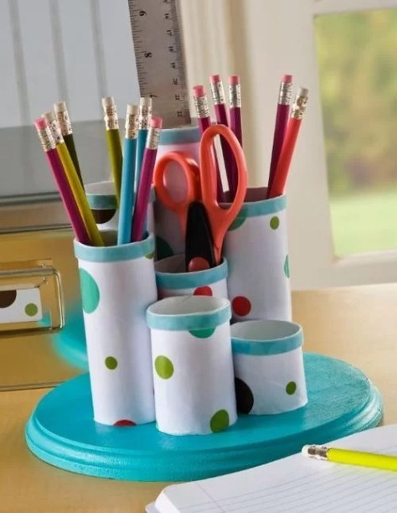
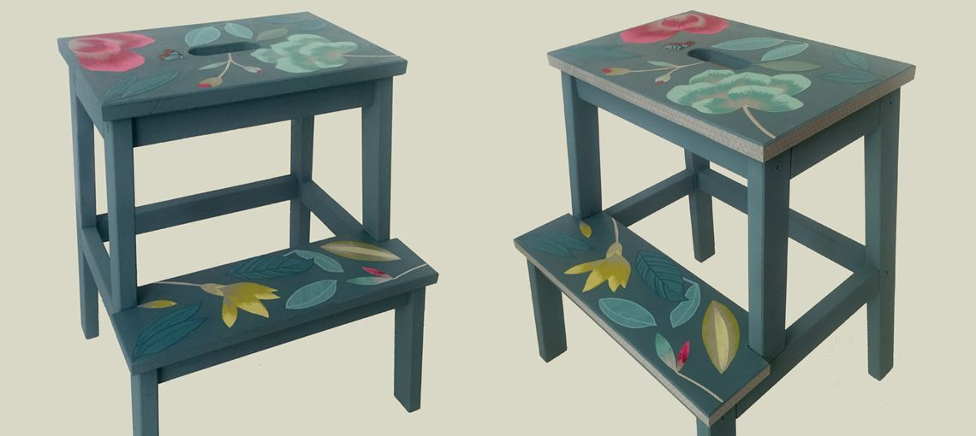
Redesign
Du skal redesigne en gjenstand. Det kan være klær, møbler, pynteting eller andre gjenstander.
Hent inspirasjon, lag en skisse og en gjennomføringsplan.
Ta et bilde av gjenstanden før redesign.
Redesign gjenstanden din. Dokumenter prosessen med bilder.
Den ferdige gjenstanden skal presenteres for klassen.
https://www.homelysmart.com/upcycle-toilet-paper-rolls/
https://obby.co.uk/blog/obby-projects-upcycle-ikea-stool
Redesign

Slide 15
Noen inspirasjonslenker
Male tremøbler: https://www.ifi.no/male-gamle-mobler-redesign-steg-for-steg
Male blomsterpotter: https://www.ifi.no/slik-maler-du-blomsterkrukker
Uteleker av plankerester: https://www.maxbo.no/tips-og-inspirasjon/gjor-det-selv/diy-uteleker/
Gjenbruk av syltetøyglass: https://sortere.no/fyllglasset
Bygg noe av plankerester: https://sortere.no/fra-verdilost-til-verdifullt
Fæbrik har noen gratis mønstre som egner seg godt å bruke til gjenbrukstekstiler som for eksempel gardiner, duker, sengetøy etc:
Handlenett: https://faebrik.no/products/handlenett
Ryggsekk: https://faebrik.no/products/baekpaek
Mappe til mac/pc: https://faebrik.no/products/mac-maeppe
Redesign

Slide 16
Vil dere jobbe mer med dette temaet?
Loop Miljøskole har i samarbeid med NRK Skole utarbeidet et opplegg om klesindustrien og hvordan hver og en av oss påvirker miljø og mennesker med våre valg.
Du finner opplegget «Fast fashion: Planetens siste skrik» her:
https://miljoskole.loop.no/ressurser/fastfashionopplegg/
Redesign

Slide 17
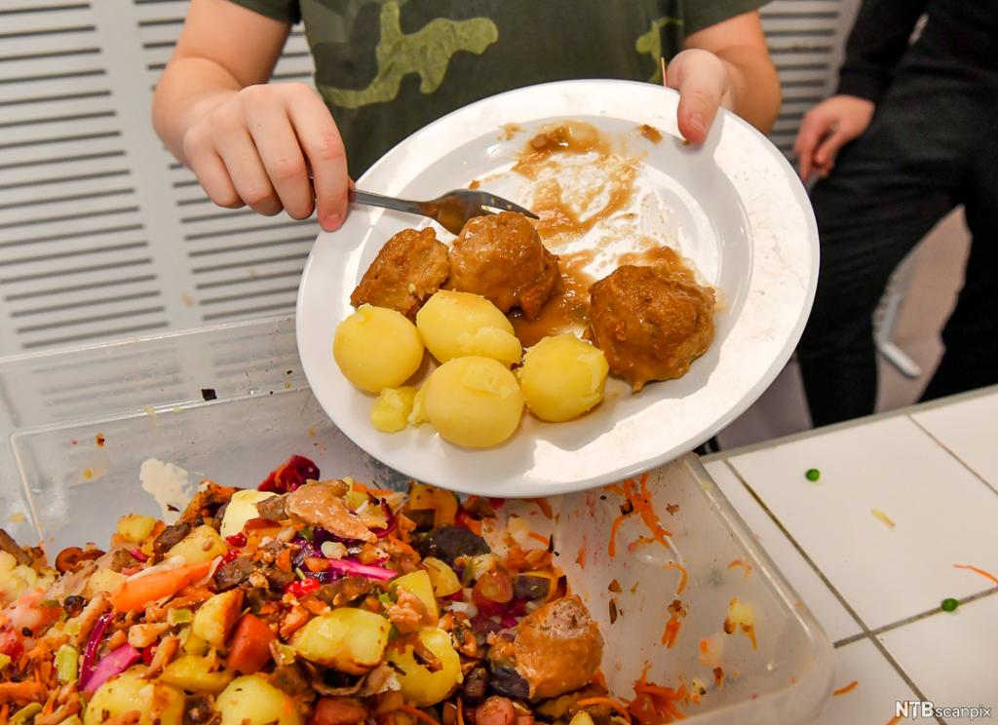
Bruk opp maten!
Vet dere hva matsvinn er?
Hvert år kaster hver nordmann i gjennomsnitt over 40 kg spiselig mat
Hvorfor tror du vi vil unngå matsvinn?
Matsvinn, av Ekströmer/tt, J., TT Nyhetsbyrån, NTB . (https://ndla.no/image/50689). CC BY-NC 4.0.
Bruk opp maten!

Slide 18
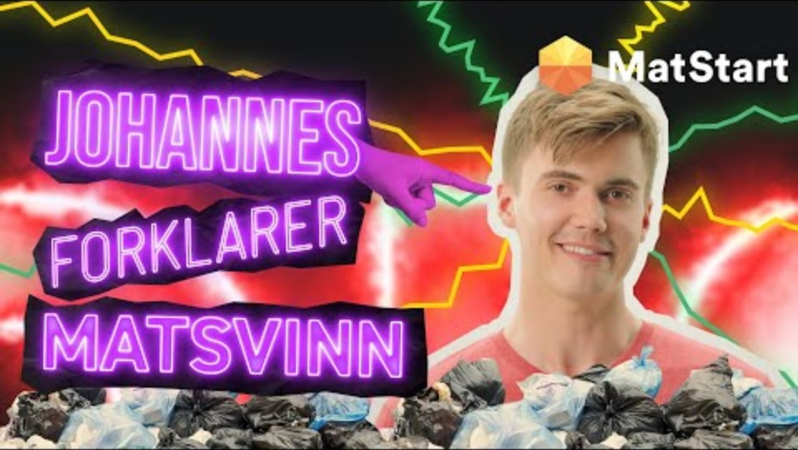

Slide 19
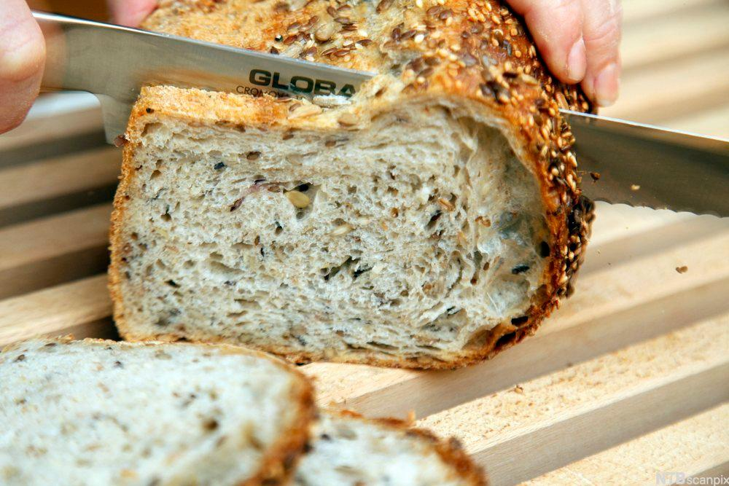
Bruk opp maten!
Hva må til før vi kan kjøpe et brød i butikken?
Diskuter med hverandre – hva må til før vi kan kjøpe andre matvarer, som for eksempel bananer, fisk, kjøtt eller pasta?
Hva tenker du om at vi kaster så mye mat?
Har dere noen ideer til hvordan man kan unngå matsvinn?
Grovt brød, av Knudsen, K. E., VG, NTB scanpix. (https://ndla.no/image/16157). CC BY-NC-SA 4.0.
Bruk opp maten!

Slide 20
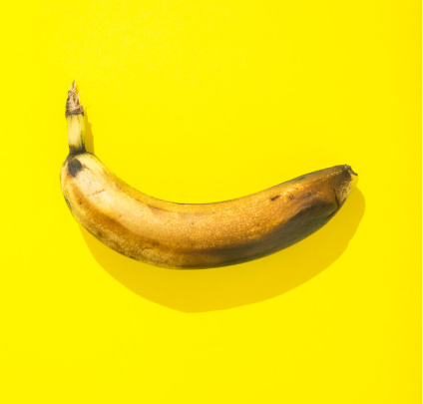
Bruk opp maten!
Nå skal dere lage mat av matvarer som har gått ut på dato eller er i ferd med å bli dårlige, men som fremdeles er spiselige.
Hver gruppe får utdelt en type matvare, og skal finne en oppskrift de kan bruke matvaren til
Start å lete etter oppskrifter på
https://www.matvett.no/ og https://www.matstart.no/
https://www.matvett.no/imager/images/112/MG_4005-2_e807822d5b5ab30dcd79e15c4a11ea4b.jpg
Bruk opp maten!

Slide 21
Vil dere jobbe mer med dette temaet?
Loop miljøskole har lagd et større undervisningsopplegg om å unngå matsvinn:
https://miljoskole.loop.no/ressurser/restemat-challenge/
Bruk opp maten!

Slide 22
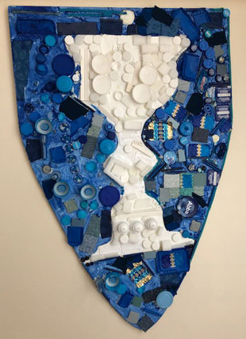
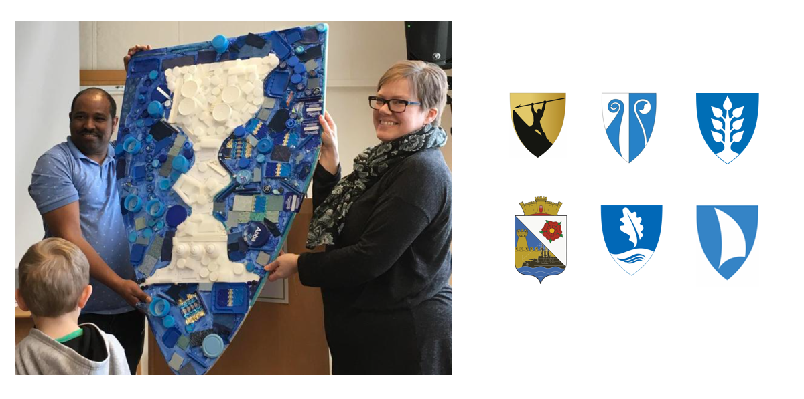
Kommunevåpen av gjenbruksmaterialer
Vet dere hva et kommunevåpen er?
Hvordan ser kommunevåpenet vårt ut?
https://irisnytt.iris-salten.no/getfile.php/1321720-1570185600/IRISNytt/Artikkelbilder/2019/Avduking%20Milj%C3%B8torg/Inndyr-sidesak.jpg
Kommunevåpen av gjenbruksmaterialer

Slide 23
Lag kommunevåpenet av gjenbruksmaterialer!
Hva er gjenbruksmaterialer?
Hva slags gjenbruksmaterialer tenker dere passer best til vårt kommunevåpen?
https://irisnytt.iris-salten.no/getfile.php/1321720-1570185600/IRISNytt/Artikkelbilder/2019/Avduking%20Milj%C3%B8torg/Inndyr-sidesak.jpg
Kommunevåpen av gjenbruksmaterialer

Slide 24
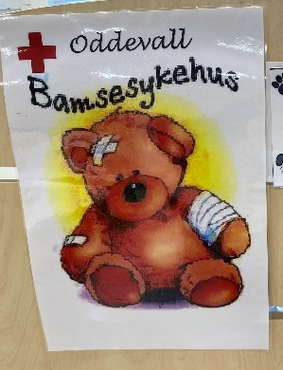
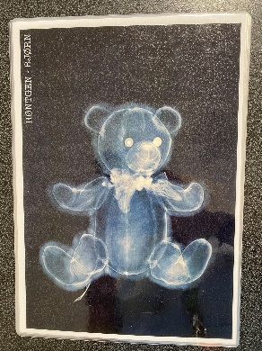
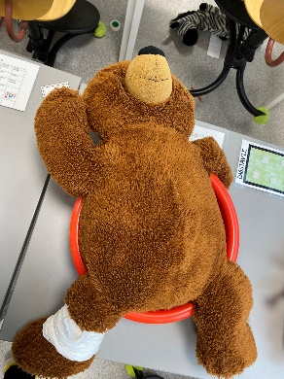
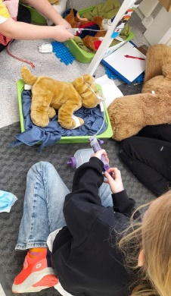
Bamsesykehus
Bamsesykehuset
på SFO på Oddevall skole i Lier
Har du en bamse som trenger en tur på sykehuset?
Hva tenker dere vi trenger på et bamsesykehus?

